Slide 1
SimpleDDD简介

Slide 2
目录
需求
01
主要流程与框架
02
主要步骤实现
03
开发余地
04

Slide 3
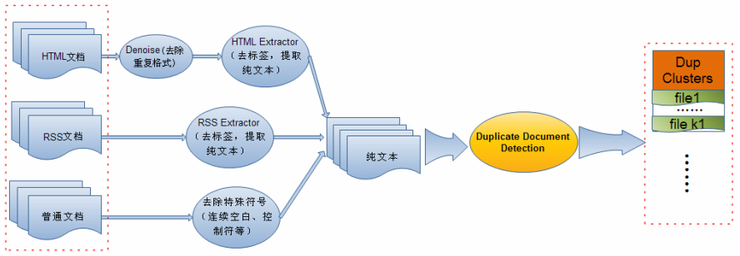
需求
工作对象
工作对象

Slide 4
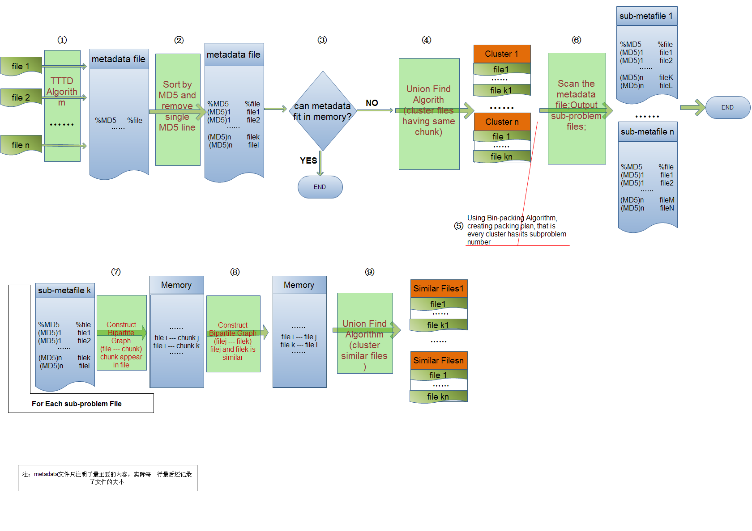
主要流程与框架

Slide 5
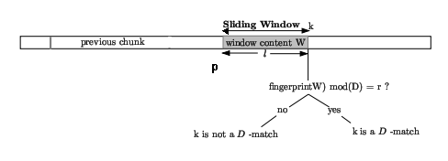
主要步骤实现 -- TTTD算法
语料文件
文件分割点

Slide 6
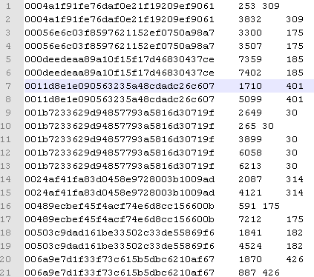
主要步骤实现 -- Unifind 算法
文件的chunk的MD5值
文件ID
chunk长度
Union这些文件在Uni-find结构中的节点

Slide 7
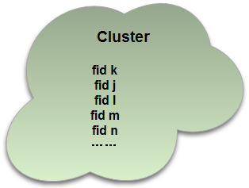
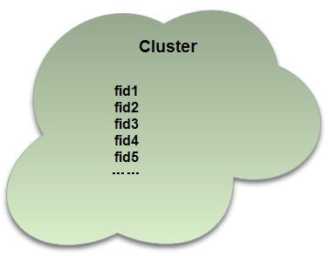
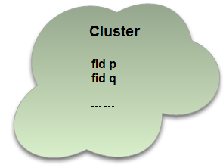
主要步骤实现 -- Unifind 算法（续）
simi
Cluster内的文件只可能与同CLuster的文件相似
simi
simi
根据 Cluster再生成子问题
内存中的cluster

Slide 8
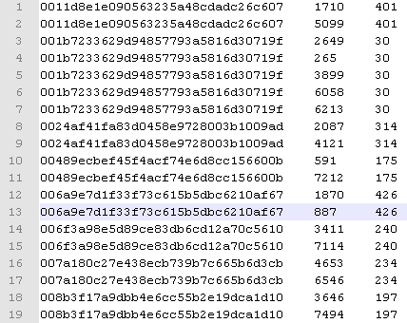
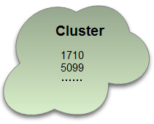
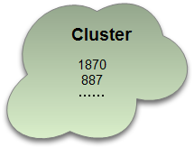
主要步骤实现 -- 处理子问题
需求
子问题 metadata信息
Dup
输入
输出
Dup
文件id

Slide 9
主要步骤实现 -- 处理子问题
（1）扫描metadata
1710 —— 0011d8……
5099 —— 0011d8……
2649 —— 001b72……
265 —— 001b72……
……
……
File ID1 —— MD5 1
File ID1 —— MD5 2
File ID1 —— MD5 3
File ID1 —— MD5 4
……
File IDi —— MD5 1
File IDi —— MD5 2
File IDi —— MD5 3
……
文件 ——MD5对

Slide 10
主要步骤实现 -- 处理子问题
（2）扫描文件——MD5对
File ID1 —— MD5 1
File ID1 —— MD5 2
File ID1 —— MD5 3
File ID1 —— MD5 4
File ID2 —— MD5 1
File ID2 —— MD5 2
File ID2 —— MD5 3
File ID2 —— MD5 4
……
File IDi —— MD5 1
File IDi —— MD5 2
File IDi —— MD5 3
……
Similarity(ID1,ID2):(similar MD5 Len)/File Len
……
IF Similarity(ID1,ID2)> Threshold(say 0.8)
Then Add edge " ID1——ID2 "
相似文件对
ID1 —— ID2
……
IDi —— IDj
IDi —— IDk
……
……
Optimization：Using Merge-Sort like Comparison

Slide 11
主要步骤实现 -- 处理子问题
（3）Union-Find
Dup
ID1 —— ID2
ID1 —— IDi
……
IDi —— IDj
IDi —— IDk
……
相似文件对
……
Union Find Algorithm
Load Into Uni-find Structure
Dup

Slide 12
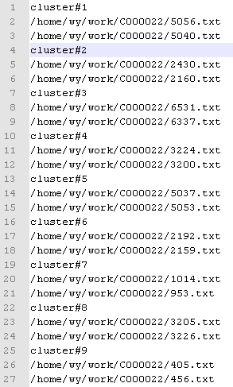
主要步骤实现 -- 处理子问题
（4）输出结果
Dup
……
Output Cluster
Dup

Slide 13
开发余地
增量、减量问题
程序参数最优化、配置自动化
提高效率
To Be Continued ...

Slide 14
感谢指导:
李芳老师
Benjamin Liu

